Slide 1
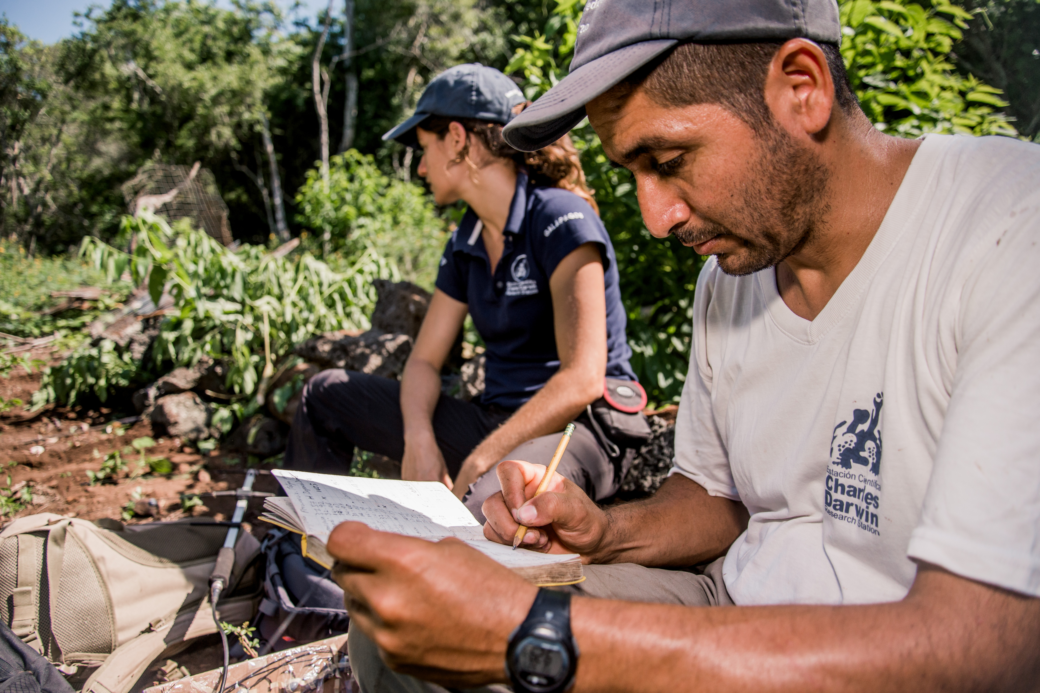
Charla Científica / Scientific Talk
Una década de investigación de tortugas terrestres
Expositor:
Freddy Cabrera Freire
(Investigador de la Fundación Charles Darwin)
Idioma: Español
Dirigido a: Comunidad en general y guías naturalistas.
Fecha: Miércoles 18 de diciembre de 2019
Hora: 18h00
Lugar: Biblioteca para el mundo, AGIPA

